Slide 1
ФЕДЕРАЛЬНОЕ ГОСУДАРСТВЕННОЕ БЮДЖЕТНОЕ ОБРАЗОВАТЕЛЬНОЕ УЧРЕЖДЕНИЕ ВЫСШЕГО ОБРАЗОВАНИЯ
«РОССИЙСКАЯ АКАДЕМИЯ НАРОДНОГО ХОЗЯЙСТВА И ГОСУДАРСТВЕННОЙ СЛУЖБЫ ПРИ ПРЕЗИДЕНТЕ РОССИЙСКОЙ ФЕДЕРАЦИИ»
КОЛЛЕДЖ МНОГОУРОВНЕВОГО ПРОФЕССИОНАЛЬНОГО ОБРАЗОВАНИЯ
Работа в системе КАС.
Модуль «Обеспеченность учебных программ»
Заведующий
методическим кабинетом
КМПО РАНХиГС
Трифонова М.М.

Slide 2
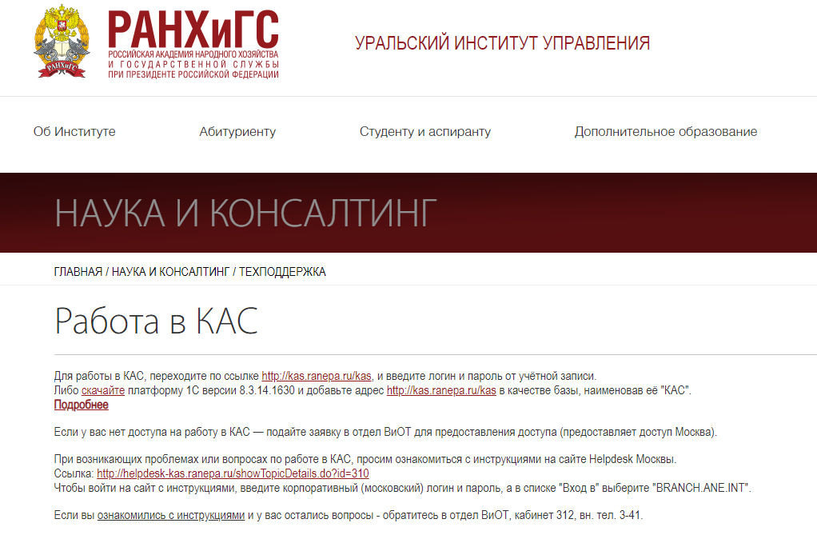
Авторизация в КАС под учетной записью сотрудника
1. Набить в поисковой строке адрес: http://kas.ranepa.ru/kas, нажать «найти»
2. Зайти на сайт «Работа в КАС» и перейти по указанной ссылке:

Slide 3
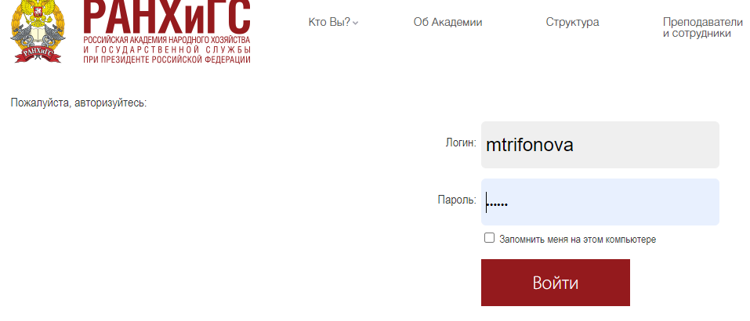
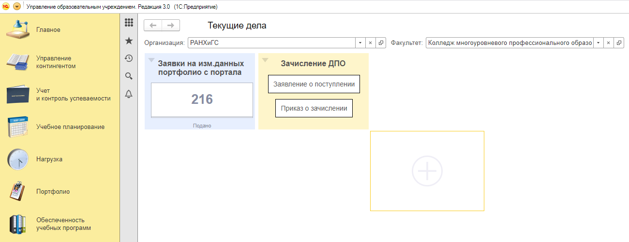
3. Авторизация в КАС
с помощью введения
своего академического
логина и пароля
4. После загрузки
системы откроется
страница:

Slide 4
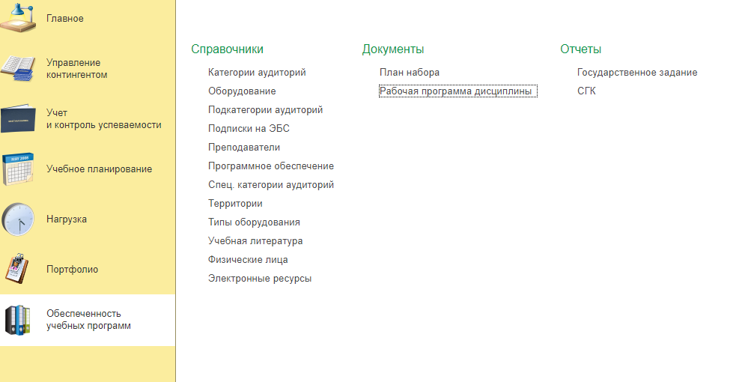
Работа в КАС
Для входа в модуль
необходимо нажать на его
наименование :
Затем зайти в разделе
документы по ссылке
«Рабочая программа
дисциплины»
Внимание!
Преподавателям будет
доступен только
модуль «Обеспеченность
учебных программ»
В модуле для преподавателей
доступен раздел
«справочники»

Slide 5
После загрузки программы открывается страница «Рабочая программа дисциплины»
Внимание!
Преподавателю доступна только формируемая им рабочая программа
Команды для управления данными приведены в руководстве Пользователя модулем «Обеспеченность образовательных программ»

Slide 6
Создание рабочей программы
Нажать кнопку «Создать» в верху страницы
Откроется форма создаваемой программы. Далее последовательно заполняем вкладки программы

Slide 7
Заполнение разделов программы
Раздел «Разработчики»
Организация: РАНХиГС (выбираем из выпадающего списка)
Кафедра: Колледж многоуровневого профессионального образования (выбираем из выпадающего списка)
Учебный год (год разработки и утверждения рабочей программы)
Образовательная программа ( наименование образовательной программы в состав которой входит дисциплина (модуль)
Разработчик: ФИО разработчика рабочей программы (можно выбрать из списка)

Slide 8
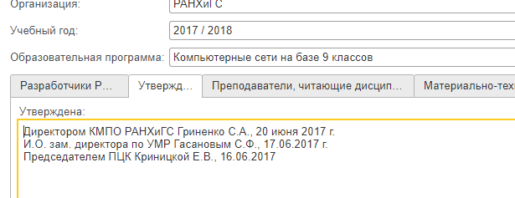
Раздел «Утверждение»
Вносится информация кем и когда утверждена рабочая программа:
Директор КМПО РАНХиГС _ ФИО руководителя_ дата утверждения в формате дд.мм.гггг.
Зам. директора КМПО РАНХиГС _ ФИО руководителя_ дата утверждения в формате дд.мм.гггг.
Председатель ПЦК _ ФИО председателя ПЦК_ дата утверждения в формате дд.мм.гггг.

Slide 9
Раздел «Преподаватели читающие дисциплину»
Вносится ФИО преподавателя (ей) читающего (их) дисциплину (модуль):
на специальности дисциплину читает один преподаватель;
на специальности дисциплину читают несколько преподавателей (часы не вносятся);
несколько преподавателей читают дисциплину по разделам.

Slide 10
Раздел «Материально-техническое
обеспечение»
Информация добавляется из
справочника МТО
Раздел «Программное обеспечение»: Информация добавляется из справочника ПО
Раздел «Аудиторный фонд»: Информация добавляется из справочника

Slide 11
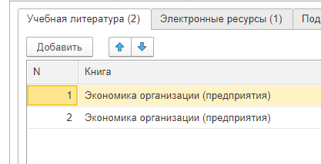
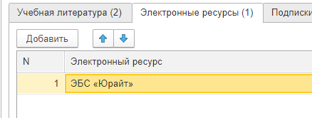
Раздел «Учебно-методическое обеспечение»
«Учебная литература» - информация добавляется из справочника
«Электронные ресурсы» - информация добавляется из справочника
«Подписки на ЭБС» - информация добавляется из справочника
«Литература, рекомендованная преподавателем» – преподаватель вносит рекомендуемые им учебники, периодические издания, Интернет-ресурсы.

Slide 12
Раздел «Компетенции»
1. Перечень компетенций подгружается автоматически из учебного плана.
2. «Код этапа освоения» соответствует коду раздела / темы в котором формируется компетенция и
повторяется столько раз сколько результатов обучения (знания, умения, практический опыт) формируют компетенцию.
3. «Наименование этапа освоения компетенции» соответствует наименованию раздела / темы в котором формируется компетенция и повторяется столько раз сколько результатов обучения (знания, умения, практический опыт) формируют компетенцию.
4. «ОТФ / ТФ (общая трудовая функция / трудовая функция)» заполняется при наличии профессионального стандарта
5. «Результаты обучения» соответствуют знаниям, умениям и практическому опыту формируемому при изучении раздела / темы.

Slide 13
Раздел «Содержание и структура»
«Предварительно изучаемые дисциплины» - это те дисциплины учебного плана, которые являются базовыми для формирования знаний и умений по изучаемой дисциплине.

Slide 14
Раздел «Структура дисциплины»
«№ п/п» – нумеруются разделы / темы дисциплины, нумерация сквозная
«ПА» – промежуточная аттестация по дисциплине отмечается «V» и на нее выделяются часы;
«Объем дисциплины, час» – заполняется в соответствии с учебным планом. В итоговой строке указываются часы подгружаемые из учебного плана и вносимые преподавателем, при возникновении ошибки колонки окрашиваются в красный цвет.
«Форма текущего контроля» - формы текущего контроля по виду и количеству должны соответствовать указанным во вкладке «Фонд оценочных средств».

Slide 15
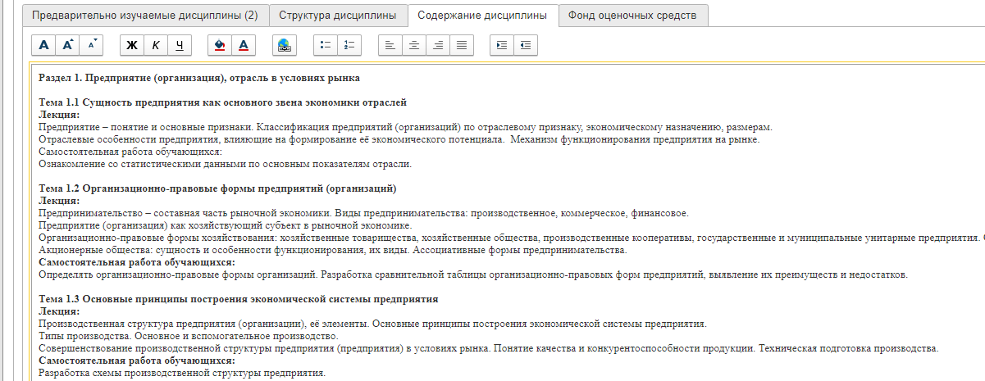
Раздел «Содержание дисциплины»
Нумерация, наименование разделов / тем, наличие практических и (или) лабораторных занятий, самостоятельной работы должно соответствовать указанным во вкладке «Содержание дисциплины»
Нумерация и наименование разделов / тем должно соответствовать указанным в разделе «Компетенции»

Slide 16
Раздел «Фонд оценочных средств»
Фонд оценочных средств включает в себя следующие разделы:
Раздел 1. Результаты освоения учебной дисциплины, подлежащие проверке
1. В разделе перечисляются знания, умения и практический опыт формируемые дисциплиной. Перечисляемые результаты обучения должны иметь код (знания «З», умения «У», практический опыт «ПО») и номер (1, 2, 3 …..).
2. Перечень результатов обучения должен соответствовать результатам перечисленным в разделе «Компетенции».
Раздел 2. Оценка освоения дисциплины
2.1 Используемые для текущего контроля и промежуточной аттестации оценки и критерии их выставления.
Преподаватель приводит оценки и критерии их выставления для всех используемых форм текущего контроля и промежуточной аттестации.

Slide 17
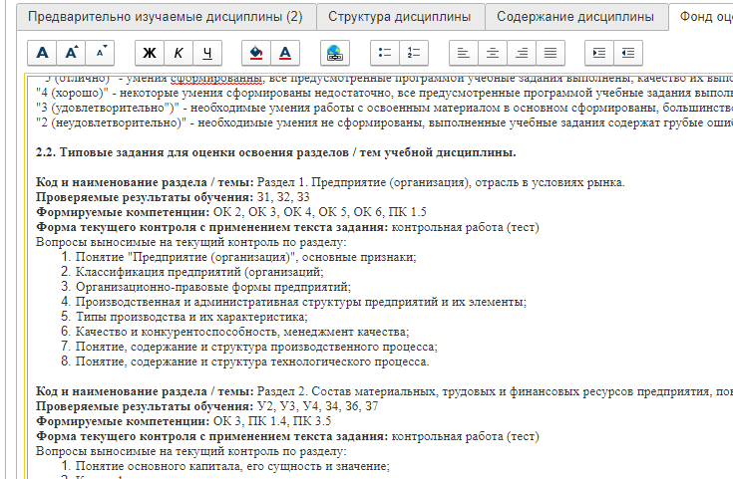
2.2 Типовые задания для оценки освоения разделов / тем учебной дисциплины (модуля)
«Код и наименование раздела / темы» – должны соответствовать указанным во вкладках «Компетенции», «Структура дисциплины» и «Содержание дисциплины»
«Проверяемые результаты обучения» - должны соответствовать распределенным по темам в разделе «Компетенции» знаниям, умениям и практическому опыту.
«Формируемые компетенции» - должны соответствовать распределению компетенций по темам во вкладке «Компетенции»
«Форма текущего контроля с приведением текста задания» - форма контроля должна соответствовать указанной в «Структуре дисциплины», а текст задания формируется в соответствии с содержанием учебного материала приведенного в соответствующем (ей) разделе / теме вкладки «Содержание дисциплины»

Slide 18
2.3 Промежуточная аттестация дисциплины (модуля)
«Проверяемые результаты обучения» - должны соответствовать формируемым в процессе изучения дисциплины (модуля) знаниям, умениям и практическому опыту.
«Формируемые компетенции» - должны соответствовать формируемым в процессе изучения дисциплины (модуля) компетенциям
«Форма текущего контроля с приведением текста задания» - форма контроля должна соответствовать указанной в «Структуре дисциплины», а текст задания формируется в соответствии с содержанием дисциплины

